Slide 1
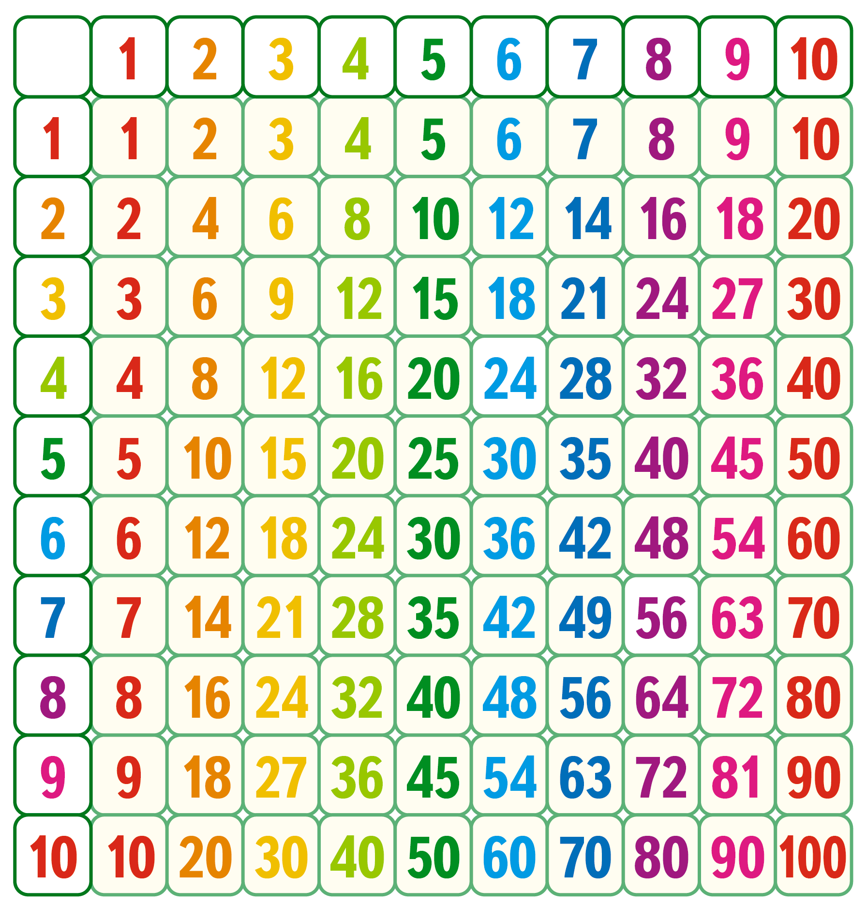


Таблиця множення
Notes:
За кліком на будь-який добуток у таблиці відповідні множники та добуток виділяються кольором

Slide 2

Таблиця множення
Notes:
За кліком на стрілку відбувається повернення на перший слайд

Slide 3
Таблиця множення
Notes:
За кліком на стрілку відбувається повернення на перший слайд

Slide 4
Таблиця множення
Notes:
За кліком на стрілку відбувається повернення на перший слайд

Slide 5
Таблиця множення
Notes:
За кліком на стрілку відбувається повернення на перший слайд

Slide 6
Таблиця множення
Notes:
За кліком на стрілку відбувається повернення на перший слайд

Slide 7
Таблиця множення
Notes:
За кліком на стрілку відбувається повернення на перший слайд

Slide 8
Таблиця множення
Notes:
За кліком на стрілку відбувається повернення на перший слайд

Slide 9
Таблиця множення
Notes:
За кліком на стрілку відбувається повернення на перший слайд

Slide 10
Таблиця множення
Notes:
За кліком на стрілку відбувається повернення на перший слайд

Slide 11
Таблиця множення
Notes:
За кліком на стрілку відбувається повернення на перший слайд

Slide 12
Таблиця множення
Notes:
За кліком на стрілку відбувається повернення на перший слайд

Slide 13
Таблиця множення
Notes:
За кліком на стрілку відбувається повернення на перший слайд

Slide 14
Таблиця множення
Notes:
За кліком на стрілку відбувається повернення на перший слайд

Slide 15
Таблиця множення
Notes:
За кліком на стрілку відбувається повернення на перший слайд

Slide 16
Таблиця множення
Notes:
За кліком на стрілку відбувається повернення на перший слайд

Slide 17
Таблиця множення
Notes:
За кліком на стрілку відбувається повернення на перший слайд

Slide 18
Таблиця множення
Notes:
За кліком на стрілку відбувається повернення на перший слайд

Slide 19
Таблиця множення
Notes:
За кліком на стрілку відбувається повернення на перший слайд

Slide 20
Таблиця множення
Notes:
За кліком на стрілку відбувається повернення на перший слайд

Slide 21
Таблиця множення
Notes:
За кліком на стрілку відбувається повернення на перший слайд

Slide 22
Таблиця множення
Notes:
За кліком на стрілку відбувається повернення на перший слайд

Slide 23
Таблиця множення
Notes:
За кліком на стрілку відбувається повернення на перший слайд

Slide 24
Таблиця множення
Notes:
За кліком на стрілку відбувається повернення на перший слайд

Slide 25
Таблиця множення
Notes:
За кліком на стрілку відбувається повернення на перший слайд

Slide 26
Таблиця множення
Notes:
За кліком на стрілку відбувається повернення на перший слайд

Slide 27
Таблиця множення
Notes:
За кліком на стрілку відбувається повернення на перший слайд

Slide 28
Таблиця множення
Notes:
За кліком на стрілку відбувається повернення на перший слайд

Slide 29
Таблиця множення
Notes:
За кліком на стрілку відбувається повернення на перший слайд

Slide 30
Таблиця множення
Notes:
За кліком на стрілку відбувається повернення на перший слайд

Slide 31
Таблиця множення
Notes:
За кліком на стрілку відбувається повернення на перший слайд

Slide 32
Таблиця множення
Notes:
За кліком на стрілку відбувається повернення на перший слайд

Slide 33
Таблиця множення
Notes:
За кліком на стрілку відбувається повернення на перший слайд

Slide 34
Таблиця множення
Notes:
За кліком на стрілку відбувається повернення на перший слайд

Slide 35
Таблиця множення
Notes:
За кліком на стрілку відбувається повернення на перший слайд

Slide 36
Таблиця множення
Notes:
За кліком на стрілку відбувається повернення на перший слайд

Slide 37
Таблиця множення
Notes:
За кліком на стрілку відбувається повернення на перший слайд

Slide 38
Таблиця множення
Notes:
За кліком на стрілку відбувається повернення на перший слайд

Slide 39
Таблиця множення
Notes:
За кліком на стрілку відбувається повернення на перший слайд

Slide 40
Таблиця множення
Notes:
За кліком на стрілку відбувається повернення на перший слайд

Slide 41
Таблиця множення
Notes:
За кліком на стрілку відбувається повернення на перший слайд

Slide 42
Таблиця множення
Notes:
За кліком на стрілку відбувається повернення на перший слайд

Slide 43
Таблиця множення
Notes:
За кліком на стрілку відбувається повернення на перший слайд

Slide 44
Таблиця множення
Notes:
За кліком на стрілку відбувається повернення на перший слайд

Slide 45
Таблиця множення
Notes:
За кліком на стрілку відбувається повернення на перший слайд

Slide 46
Таблиця множення
Notes:
За кліком на стрілку відбувається повернення на перший слайд

Slide 47
Таблиця множення
Notes:
За кліком на стрілку відбувається повернення на перший слайд

Slide 48
Таблиця множення
Notes:
За кліком на стрілку відбувається повернення на перший слайд

Slide 49
Таблиця множення
Notes:
За кліком на стрілку відбувається повернення на перший слайд

Slide 50
Таблиця множення
Notes:
За кліком на стрілку відбувається повернення на перший слайд

Slide 51
Таблиця множення
Notes:
За кліком на стрілку відбувається повернення на перший слайд

Slide 52
Таблиця множення
Notes:
За кліком на стрілку відбувається повернення на перший слайд

Slide 53
Таблиця множення
Notes:
За кліком на стрілку відбувається повернення на перший слайд

Slide 54
Таблиця множення
Notes:
За кліком на стрілку відбувається повернення на перший слайд

Slide 55
Таблиця множення
Notes:
За кліком на стрілку відбувається повернення на перший слайд

Slide 56
Таблиця множення
Notes:
За кліком на стрілку відбувається повернення на перший слайд

Slide 57
Таблиця множення
Notes:
За кліком на стрілку відбувається повернення на перший слайд

Slide 58
Таблиця множення
Notes:
За кліком на стрілку відбувається повернення на перший слайд

Slide 59
Таблиця множення
Notes:
За кліком на стрілку відбувається повернення на перший слайд

Slide 60
Таблиця множення
Notes:
За кліком на стрілку відбувається повернення на перший слайд

Slide 61
Таблиця множення
Notes:
За кліком на стрілку відбувається повернення на перший слайд

Slide 62
Таблиця множення
Notes:
За кліком на стрілку відбувається повернення на перший слайд

Slide 63
Таблиця множення
Notes:
За кліком на стрілку відбувається повернення на перший слайд

Slide 64
Таблиця множення
Notes:
За кліком на стрілку відбувається повернення на перший слайд

Slide 65
Таблиця множення
Notes:
За кліком на стрілку відбувається повернення на перший слайд

Slide 66
Таблиця множення
Notes:
За кліком на стрілку відбувається повернення на перший слайд

Slide 67
Таблиця множення
Notes:
За кліком на стрілку відбувається повернення на перший слайд

Slide 68
Таблиця множення
Notes:
За кліком на стрілку відбувається повернення на перший слайд

Slide 69
Таблиця множення
Notes:
За кліком на стрілку відбувається повернення на перший слайд

Slide 70
Таблиця множення
Notes:
За кліком на стрілку відбувається повернення на перший слайд

Slide 71
Таблиця множення
Notes:
За кліком на стрілку відбувається повернення на перший слайд

Slide 72
Таблиця множення
Notes:
За кліком на стрілку відбувається повернення на перший слайд

Slide 73
Таблиця множення
Notes:
За кліком на стрілку відбувається повернення на перший слайд

Slide 74
Таблиця множення
Notes:
За кліком на стрілку відбувається повернення на перший слайд

Slide 75
Таблиця множення
Notes:
За кліком на стрілку відбувається повернення на перший слайд

Slide 76
Таблиця множення
Notes:
За кліком на стрілку відбувається повернення на перший слайд

Slide 77
Таблиця множення
Notes:
За кліком на стрілку відбувається повернення на перший слайд

Slide 78
Таблиця множення
Notes:
За кліком на стрілку відбувається повернення на перший слайд

Slide 79
Таблиця множення
Notes:
За кліком на стрілку відбувається повернення на перший слайд

Slide 80
Таблиця множення
Notes:
За кліком на стрілку відбувається повернення на перший слайд

Slide 81
Таблиця множення
Notes:
За кліком на стрілку відбувається повернення на перший слайд

Slide 82
Таблиця множення
Notes:
За кліком на стрілку відбувається повернення на перший слайд

Slide 83
Таблиця множення
Notes:
За кліком на стрілку відбувається повернення на перший слайд

Slide 84
Таблиця множення
Notes:
За кліком на стрілку відбувається повернення на перший слайд

Slide 85
Таблиця множення
Notes:
За кліком на стрілку відбувається повернення на перший слайд

Slide 86
Таблиця множення
Notes:
За кліком на стрілку відбувається повернення на перший слайд

Slide 87
Таблиця множення
Notes:
За кліком на стрілку відбувається повернення на перший слайд

Slide 88
Таблиця множення
Notes:
За кліком на стрілку відбувається повернення на перший слайд

Slide 89
Таблиця множення
Notes:
За кліком на стрілку відбувається повернення на перший слайд

Slide 90
Таблиця множення
Notes:
За кліком на стрілку відбувається повернення на перший слайд

Slide 91
Таблиця множення
Notes:
За кліком на стрілку відбувається повернення на перший слайд

Slide 92
Таблиця множення
Notes:
За кліком на стрілку відбувається повернення на перший слайд

Slide 93
Таблиця множення
Notes:
За кліком на стрілку відбувається повернення на перший слайд

Slide 94
Таблиця множення
Notes:
За кліком на стрілку відбувається повернення на перший слайд

Slide 95
Таблиця множення
Notes:
За кліком на стрілку відбувається повернення на перший слайд

Slide 96
Таблиця множення
Notes:
За кліком на стрілку відбувається повернення на перший слайд

Slide 97
Таблиця множення
Notes:
За кліком на стрілку відбувається повернення на перший слайд

Slide 98
Таблиця множення
Notes:
За кліком на стрілку відбувається повернення на перший слайд

Slide 99
Таблиця множення
Notes:
За кліком на стрілку відбувається повернення на перший слайд

Slide 100
Таблиця множення
Notes:
За кліком на стрілку відбувається повернення на перший слайд

Slide 101
Таблиця множення
Notes:
За кліком на стрілку відбувається повернення на перший слайд

